Slide 1
Tema 1.
El desarrollo de una institución occidental en una cultura oriental. El caso de Japón.
Subtema 1. Yochien y Hoikuen

Slide 2
YOCHIEN | HOIKUEN
Abrió en 1876. | Abrió en 1890.
Son dependientes y administrados por el Ministro de Educación. | Son dependientes administrados por el Ministro del Bienestar.
*Están cerrados varios días laborales (domingo y días festivos). *Se cierran durante 6 semanas en verano y 2 cada invierno y primavera. | Atienden durante más horas a los niños.
Son escuelas de medio tiempo. | Funcionan de tiempo completo.
Designan un día al mes para preparación de los maestros. | Les ofrecen siesta y alimentos.
Son jardines de niños | Son guarderías
Sirve a los niños de 3 a 6 años. | Acepta a niños de 6 meses a 6 años.

Slide 3
YOCHIEN | HOIKUEN
Son para los niños de madres que no trabajan ( más elegantes y equipados) | Son para los niños de madres trabajadoras.
Cada uniforme es distintivo y diferente de los demás yóchien. | No usan uniformes, usan placas en sus camisas con sus nombres y apellido y el de su escuela y grupo.
Tienen aparente sentido de superioridad. | Tienen un sentimiento de inferioridad.
Ofrece una experiencia educativa tipo occidental a los niños de la aristocracia japonesa. | Instalaciones de asistencia social
Se basa en las teorías de Froebel. | Bajo el control del Ministerio de salubridad y Asistencia.
Público o privado , recibe ayuda del gobierno para construcción, equipo y subsidio por cada estudiante. | Público o privado, reciben grandes reembolsos por estudiante.
Cobran a los padres una colegiatura fija. | El 80% de los costos son cubiertos por fondos federales, 10% por fondos locales y 10% por pagos de colegiatura de los padres.

Slide 4
YOCHIEN | HOIKUEN
Atraen a niños de familias de clase alta, de padres profesionistas como medicos y madres de tiempo completo. | Esta abierto para niños de todas las edades desde las 7:00 am hasta después de las 7:00 pm 6 días a la semana.
Ofrecen educación y cuidado infantil a los niños y estatus de clase media e identidad a las madres. | Niños de mujeres que trabajan y que por razones ideológicas y económicas no están involucradas en el tipo de vida de la familia clase alta.
Envían sus autobuses a zonas urbanas a buscar niños para sus salones de clases. | Se asocia con una oficina local de guardería, tienen definida el área de captura de familias que sirve.

Slide 5
Tema 1.
El desarrollo de una institución occidental en una cultura oriental. El caso de Japón.
Subtema 1. El sistema educativo Japonés.

Slide 6
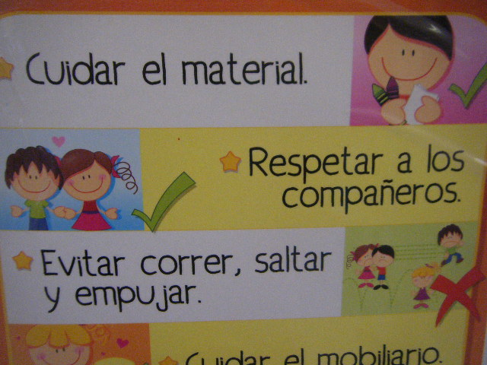
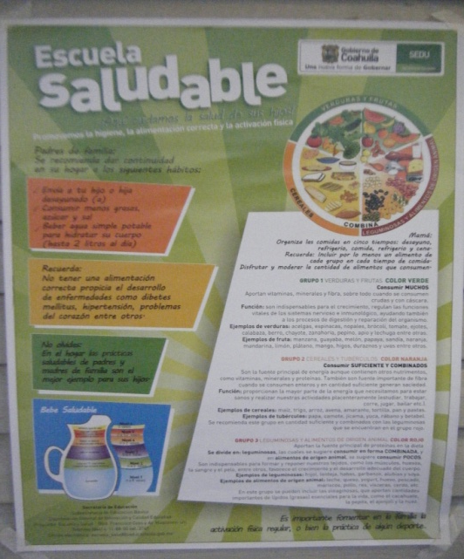
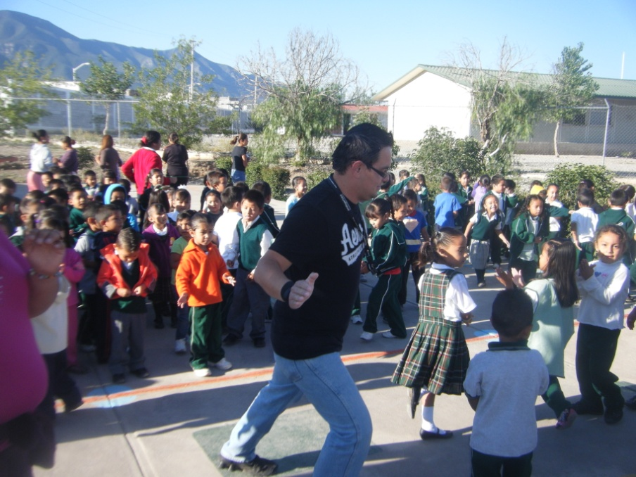
NORMAS NACIONALES PARA EDUCACION PREESCOLAR
1. Fomentar los hábitos básicos para la vida cotidiana y las actitudes necesarias para llevar una vida sana, segura y feliz para sentar los fundamentos de mentes y cuerpos íntegros.

Slide 7
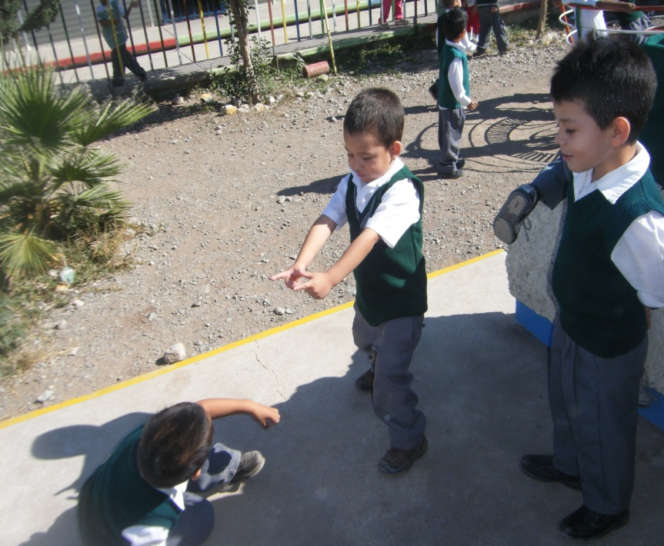
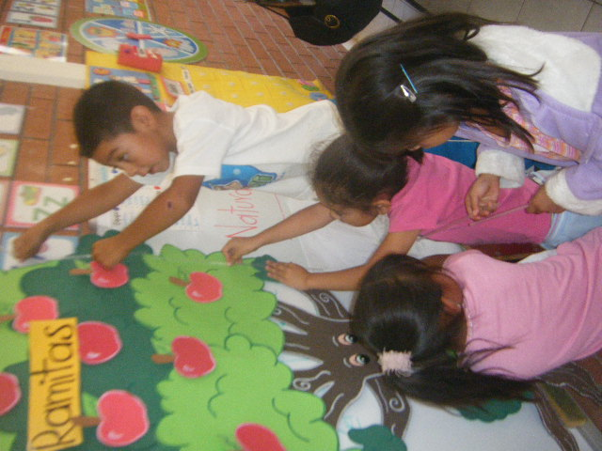
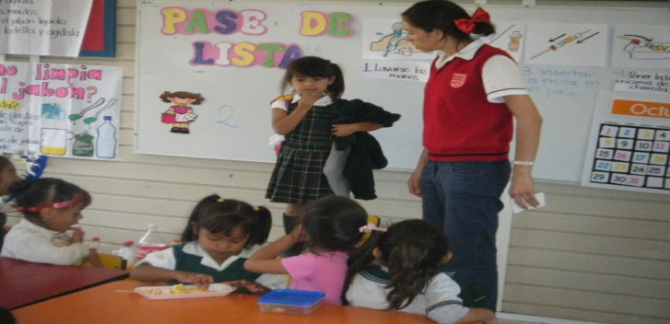
2. Fomentar el afecto y la confianza hacia los demás y cultivar actitudes de autonomía y de cooperación y para despertar la moralidad.

Slide 8
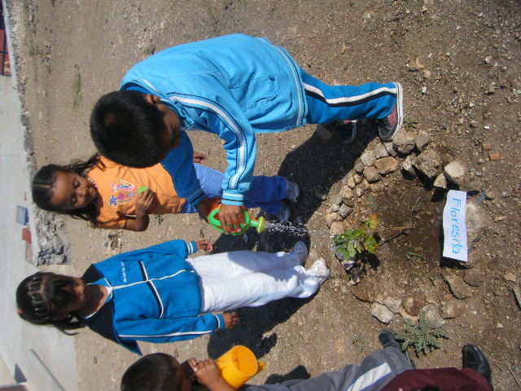
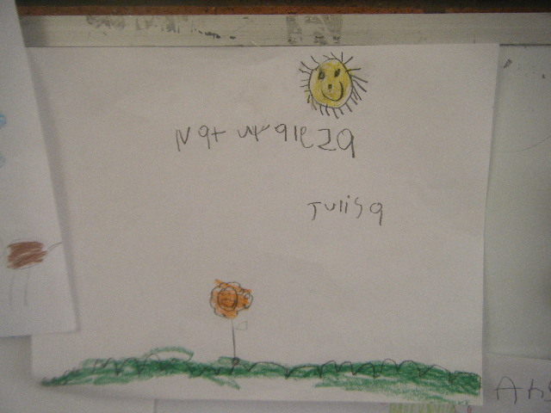
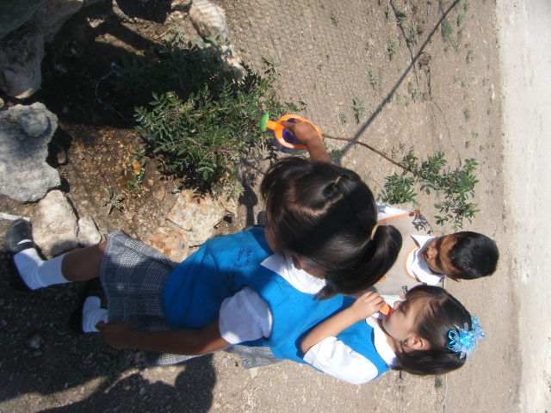
3. Fomentar el interés y la preocupación por la naturaleza y el entorno y cultivar la riqueza de sentimientos y la capacidad de pensar en estas cosas.

Slide 9

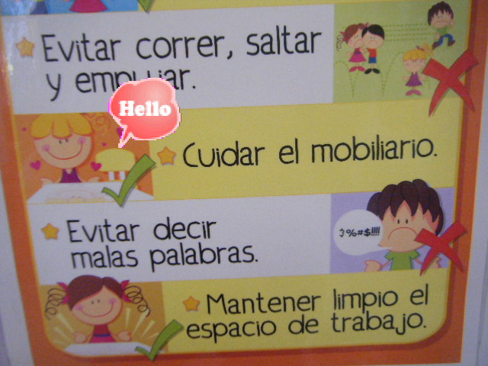
4. Fomentar , en la vida diaria, el interés y la preocupación por el lenguaje y cultivar el gozo por hablar y escuchar y el sentimiento del lenguaje.

Slide 10
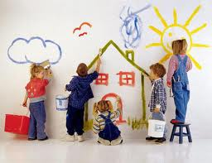

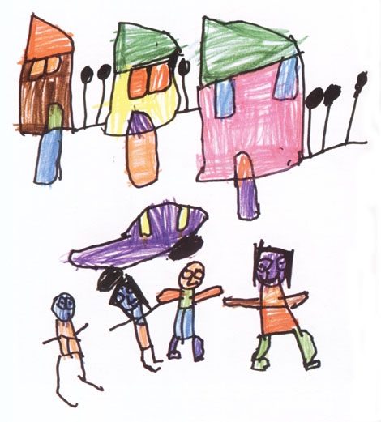
5. Fomentar una riqueza de emociones a través de diversas experiencias y fomentar la creatividad.

